Slide 1


LES VIOLENCES BASEES SUR LE GENRE
(VBG)
Dr Malika MOUSSA HAMAD
Cycle de formation destiné aux Accompagnateurs Psycho Sociaux (APS)
UE / Solidarité Féminine
2021/2022

Slide 2
DEFINITION
Tout acte nuisible/préjudiciable perpétré contre la volonté d’une personne, basé sur les différences socialement attribuées entre les genres.
Les violences commises à l’égard des femmes sont très majoritaires mais aussi
  les hommes/garçons
  LGBT

Slide 3
TYPES DE VIOLENCE
Selon la nature des violences
  Violence physique
  Violence sexuelle
  Violence économique et sociale
  Pratiques traditionnelles néfastes
  Traite des personnes

Slide 4
TYPES DE VIOLENCE
Selon le lien entre la victime et l’agresseur(e)
Violences conjugales et autres violences exercées par partenaire intime
Violences familiales
Violences communautaires: exercées par des membres de la communauté d’appartenance (ethnique, religieuse, etc.);
Violences institutionnelles/étatiques: exercées par les institutions et leurs représentant.es, comme les violences policières ou administratives (confiscation, privation de documents d’identité…).

Slide 5
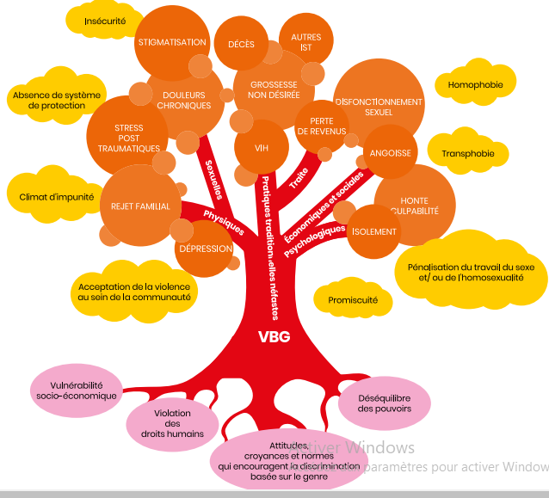

Slide 6
LIEN ENTRE VBG ET VIH
La transmission du VIH et les VBG présentent des déterminants communs tels que:
  les inégalités de genre,
  les normes et pratiques culturelles qui les encouragent,
  le faible pouvoir d’agir,
  les vulnérabilités socio-économiques.

Slide 7
LES VBG COMME FACTEUR DE RISQUE DE TRANSMISSION DU VIH

Slide 8
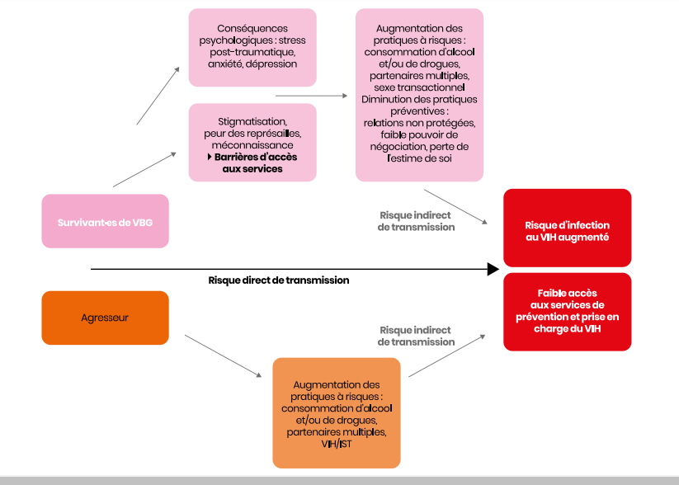

Slide 9
LE VIH COMME FACTEUR DE RISQUE DE VBG
Les PVVIH sont particulièrement exposées à différents types de violences perpétrées par le/la partenaire intime et/ou l’entourage familial.
Le moment de la divulgation du statut VIH+ : un moment à risque pouvant entrainer violences physiques, psychologiques ou économiques, telles que rejet familial et/ou communautaire, privations de ressources financières, stigmatisation, interdiction de contact avec les enfants, etc.
Le taux de violences physiques et sexuelles plus importants chez les femmes vivant avec le VIH que chez les femmes séronégatives.
Les VBG chez les PVVIH est souvent sous-estimée et une forte proportion de personnes survivantes nécessitant une prise en charge médicale ne bénéficient pas de soins.

Slide 10
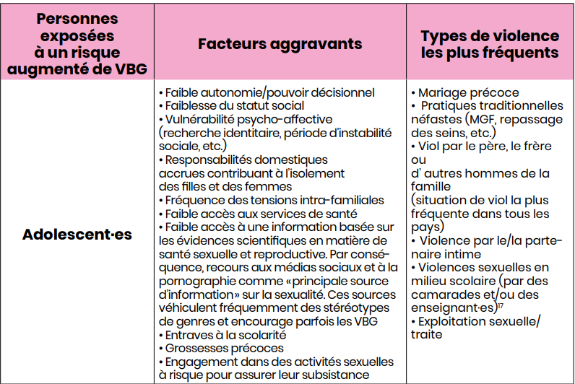
VULNERABILITES SPECIFIQUES

Slide 11
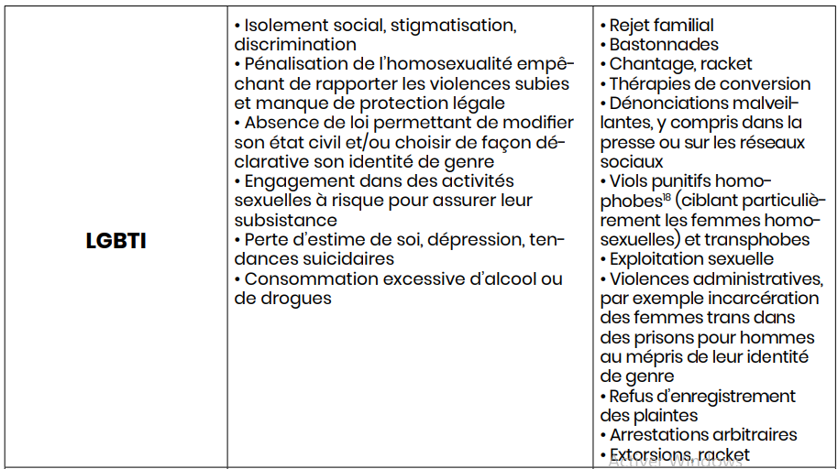
VULNERABILITES SPECIFIQUES

Slide 12
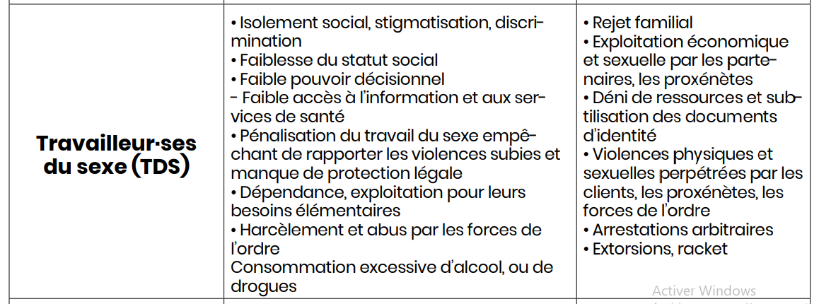
VULNERABILITES SPECIFIQUES

Slide 13
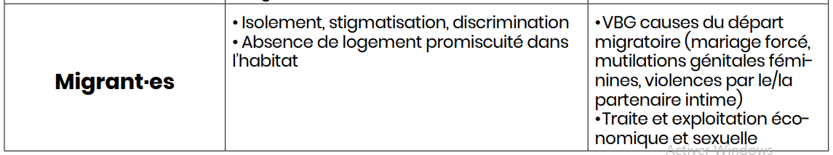
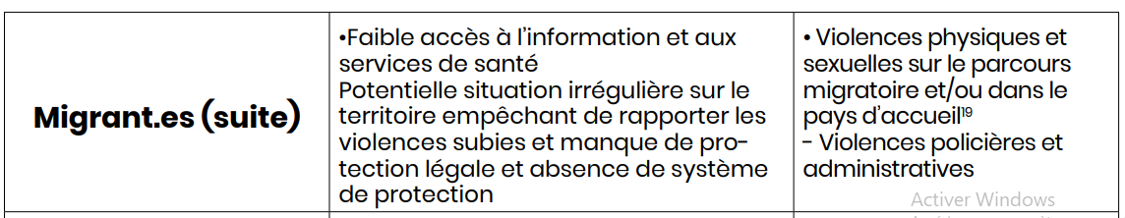
VULNERABILITES SPECIFIQUES

Slide 14
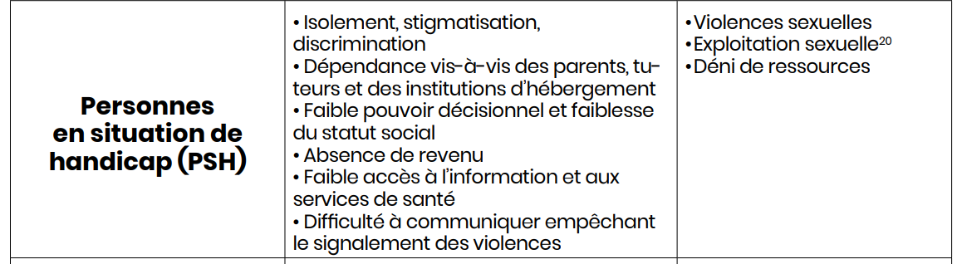
VULNERABILITES SPECIFIQUES

Slide 15
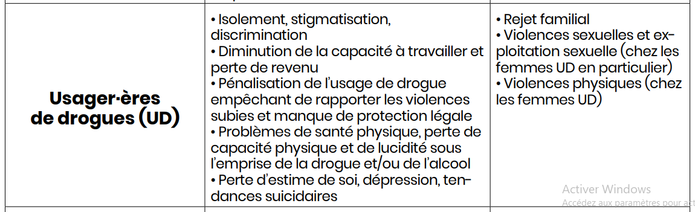
VULNERABILITES SPECIFIQUES

Slide 16
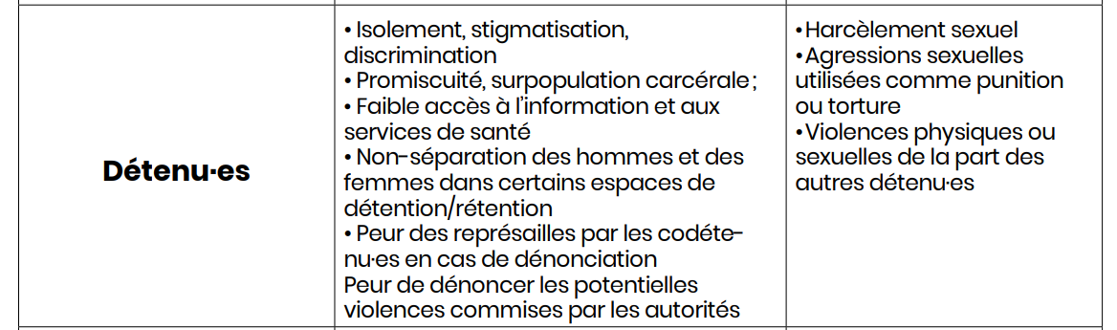
VULNERABILITES SPECIFIQUES

Slide 17
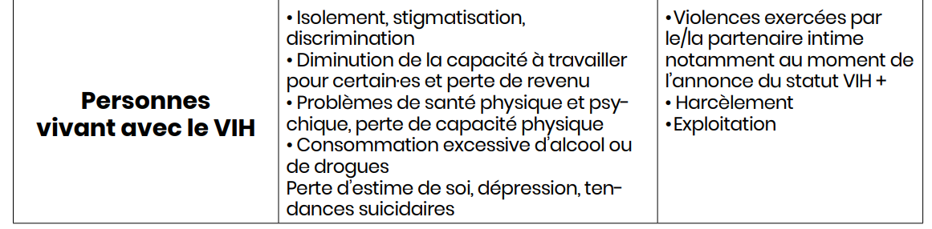
VULNERABILITES SPECIFIQUES

Slide 18
COMMENT LUTTER ?
Intégrer dans la PEC du VIH, celle des VBG
Ne pas nuire
Respect de la confidentialité
Référer au service adapté
PEC médicale et psychologique

Slide 19
MERCI DE VOTRE ATTENTION

